Slide 1

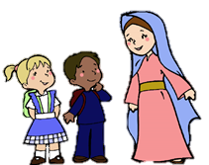

Slide 2
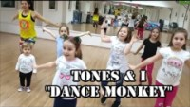
ACTIVACIÓN
LUNES
https://youtu.be/GRM9h8EQ6Bw

Slide 3

PRÁCTICA DE LENGUAJE ORAL
https://youtu.be/d0kWSk3aR-g

Slide 4

Observamos
https://www.youtube.com/watch?v=yusyqsKHCh4

Slide 5
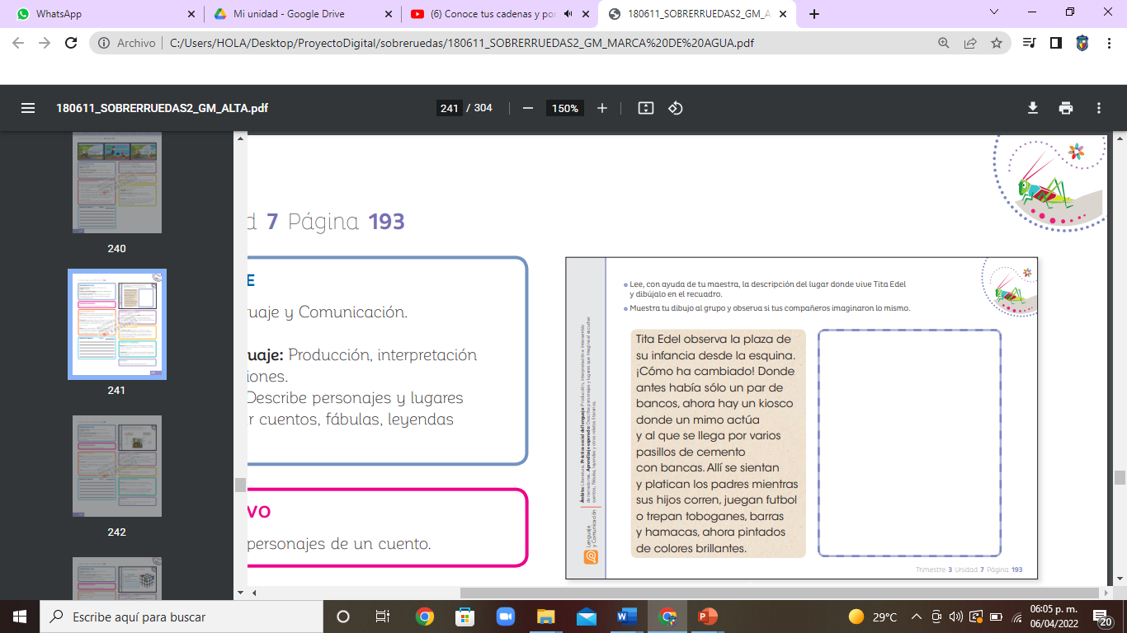
Escuchamos

Slide 6
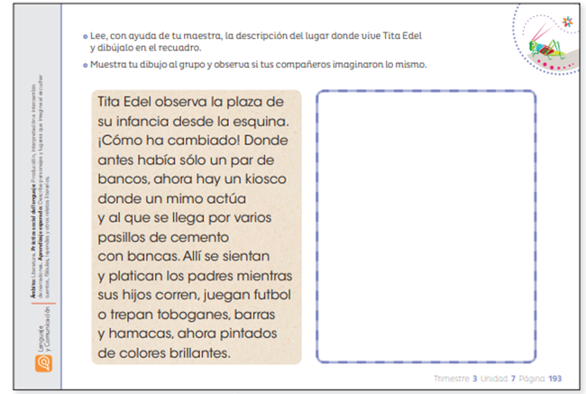
Cierre: Dibujamos

Slide 7

ACTIVACIÓN
MARTES
https://youtu.be/We9E181evCY

Slide 8
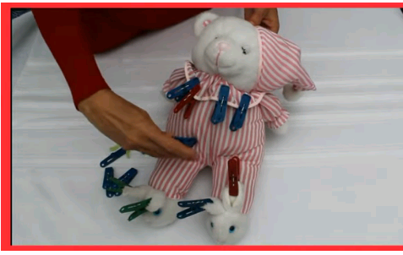
Práctica de motricidad fina

Slide 9
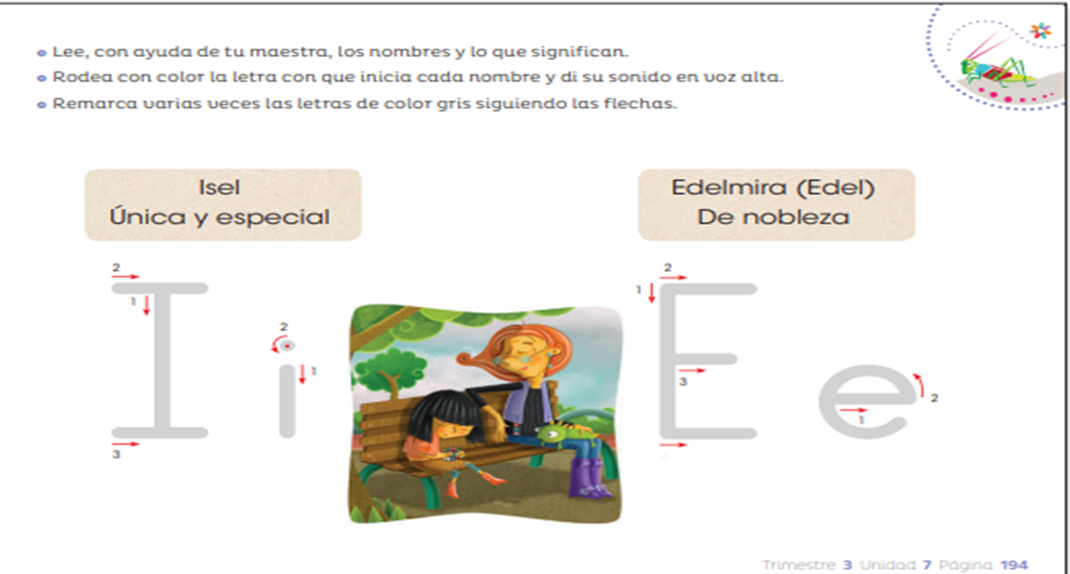
Recordar el nombre de la niña del cuento

Slide 10
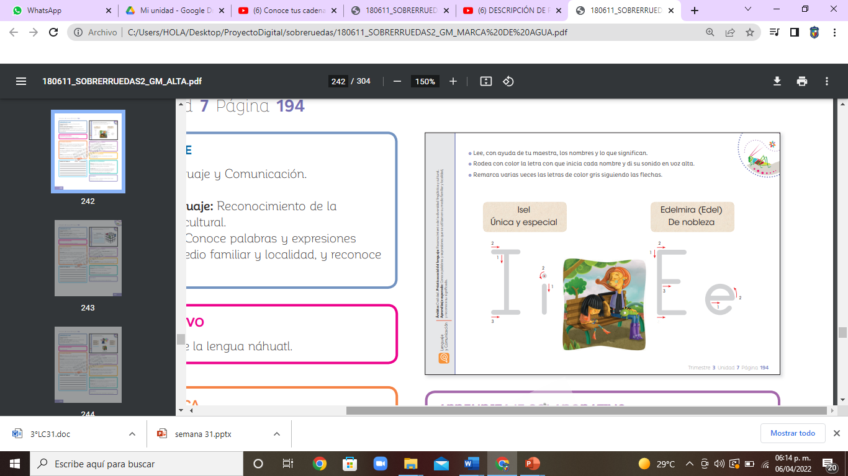
Leer los nombres y su significado

Slide 11
Rodear con color la letra con la que inicia y di el sonido en voz alta.

Slide 12
Remarcar las letras

Slide 13
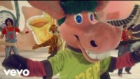
MIÉRCOLES
ACTIVACIÓN
https://youtu.be/E4gfbnsbvI4

Slide 14

PRÁCTICA DE LENGUAJE ORAL
https://youtu.be/MKnQxYQCc1Y

Slide 15
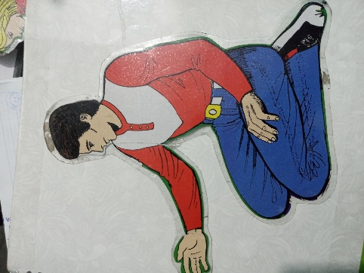
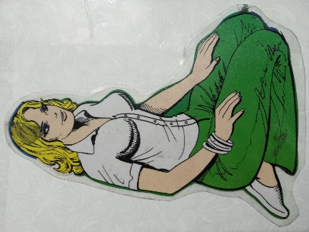
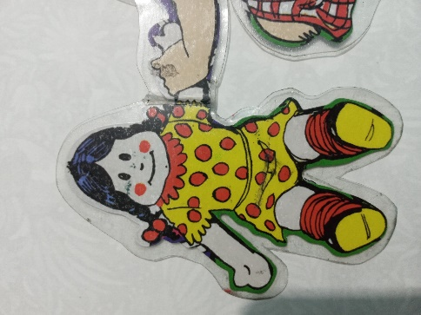
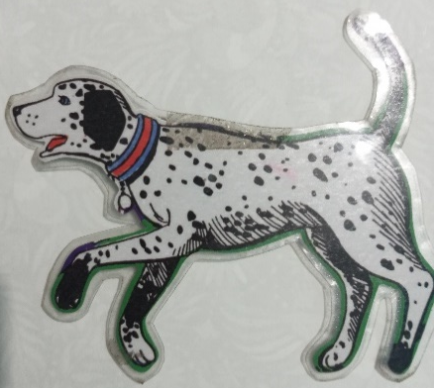
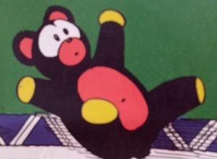
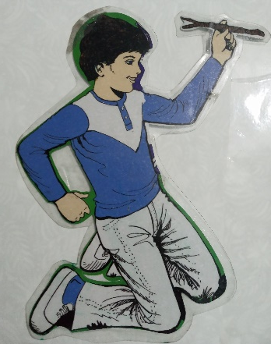
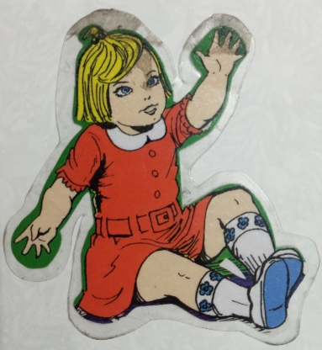
Jugar ¿Quién se fue?

Slide 16
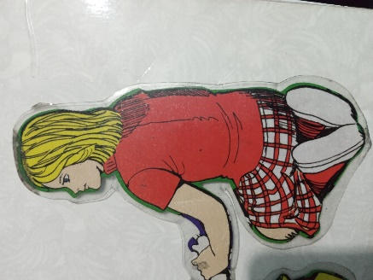
Jugar ¿Quién se fue?

Slide 17
Jugar ¿Quién se fue?

Slide 18
Jugar ¿Quién se fue?

Slide 19
Jugar ¿Quién se fue?

Slide 20
Jugar ¿Quién se fue?

Slide 21
Jugar ¿Quién se fue?

Slide 22
¿Quién se fue?
El papá Pepe
La mamá Ema
Lola y Lulú
Tito
Daditos
La nena Ana
El oso Susú

Slide 23
¿Quién se fue?
El papá Pepe
La mamá Ema
Lola y Lulú
La nena Ana
El oso Susú

Slide 24
¿Quién se fue?
El papá Pepe
La mamá Ema
Tito
Daditos
La nena Ana
El oso Susú

Slide 25
¿Quién se fue?
La mamá Ema
Lola y Lulú
Tito
Daditos
La nena Ana
El oso Susú

Slide 26
¿Quién se fue?
El papá Pepe
Lola y Lulú
Tito
Daditos
La mamá Ema

Slide 27
¿Quién se fue?
El papá Pepe
Lola y Lulú
Tito
Daditos
La nena Ana
El oso Susú

Slide 28
¿Quién se fue?
Tito
Daditos
Lola y Lulú
El papá Pepe
La nena Ana
El oso Susú
La mamá Ema

Slide 29
Cortar palabras
El
papá
Pepe

Slide 30
Cortar palabras
La
mamá
Ema

Slide 31
Cortar palabras
Lola
y
Lulú

Slide 32
Cortar palabras
Tito
Daditos

Slide 33
Cortar palabras
La
Nena
Ana
El
oso
Susú

Slide 34
Identificación de letreros
El
papá
Pepe

Slide 35
La
mamá
Ema
Identificación de letreros

Slide 36
Lola
y
Lulú
Identificación de letreros

Slide 37
Identificación de letreros
Tito
y
Daditos

Slide 38
Identificación de letreros
La
Nena
Ana

Slide 39
Identificación de letreros
El
oso
Susú

Slide 40
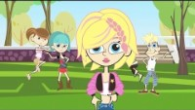
JUEVES
ACTIVACIÓN
https://youtu.be/xzdlN513ifU

Slide 41
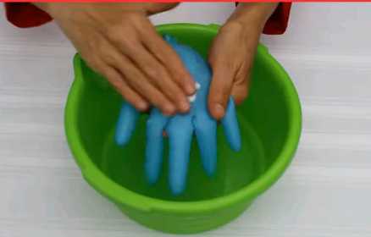
Práctica de motricidad fina

Slide 42
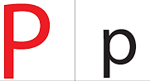
Recordando

Slide 43
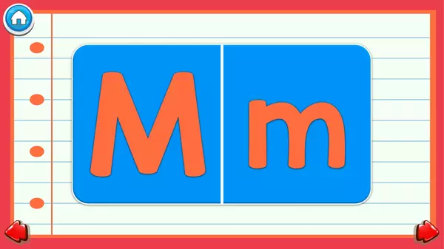
Recordando

Slide 44
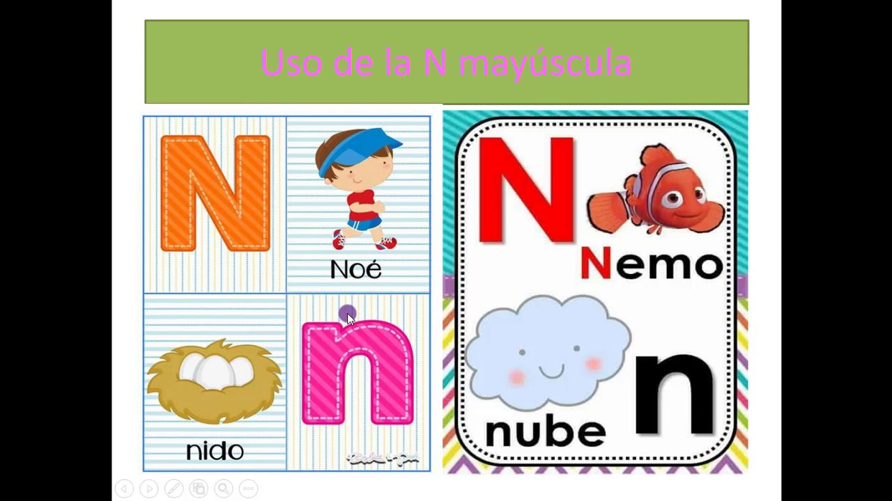
Recordando

Slide 45
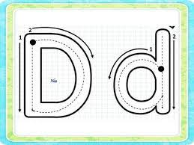
Recordando

Slide 46
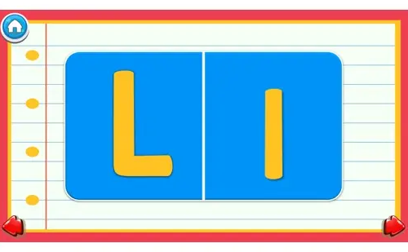
Recordando

Slide 47

Vocabulario
https://www.youtube.com/watch?v=-OzoDqMDzP0

Slide 48
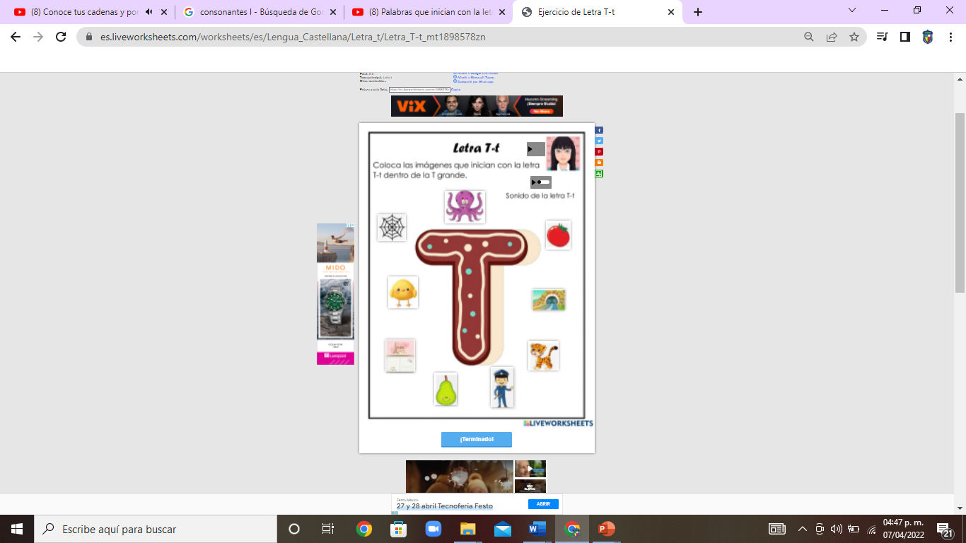
Jugamos
https://es.liveworksheets.com/mt1898578zn

Slide 49
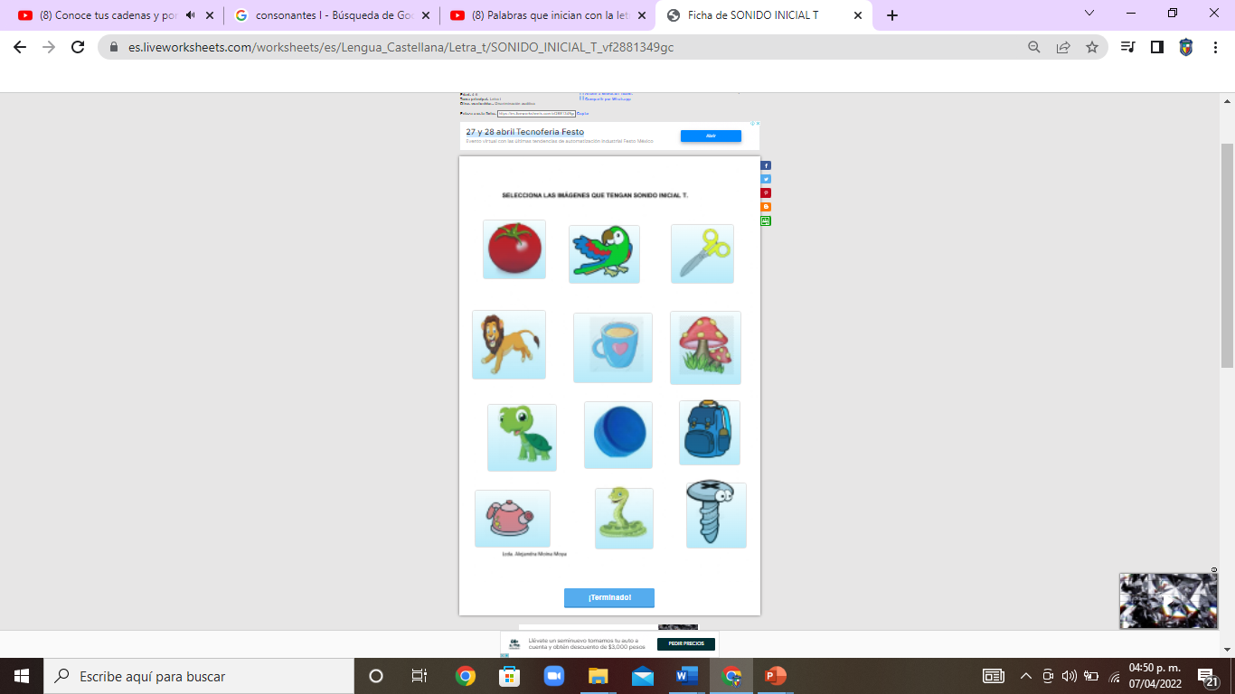
Jugamos
https://es.liveworksheets.com/vf2881349gc

Slide 50
Observamos
https://www.youtube.com/watch?v=-OzoDqMDzP0

Slide 51
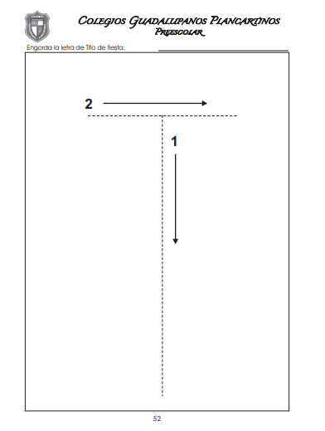
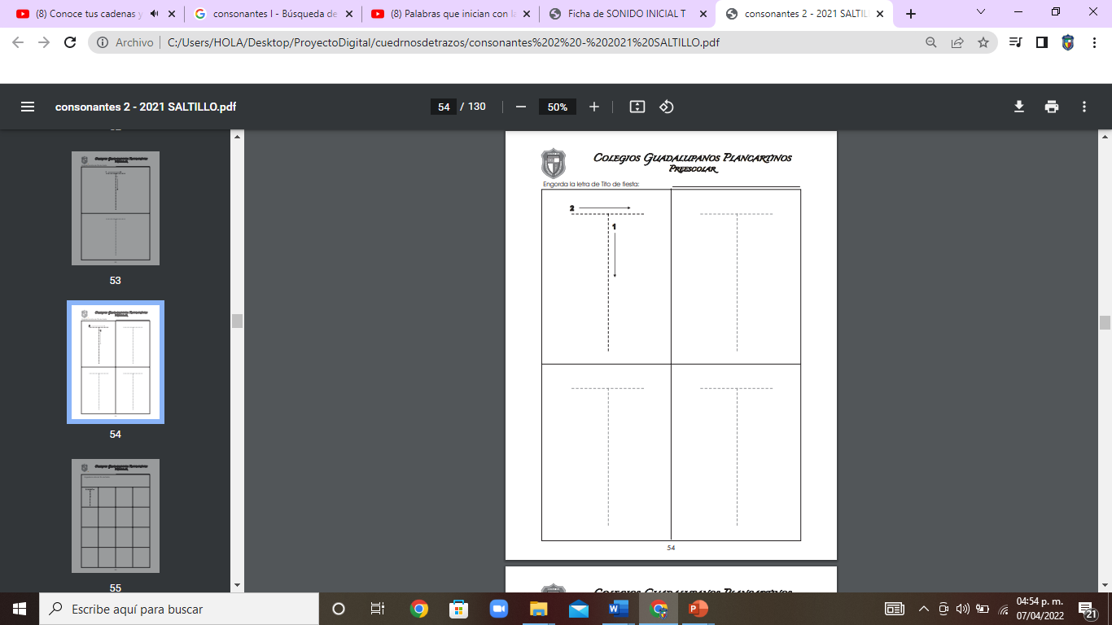
Completamos

Slide 52
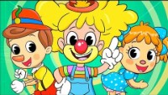
Pausa activa

Slide 53
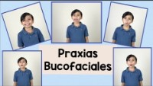
Práctica

Slide 54
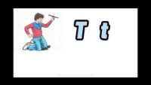
Observamos
https://www.youtube.com/watch?v=YmKM5DFbsbQ

Slide 55
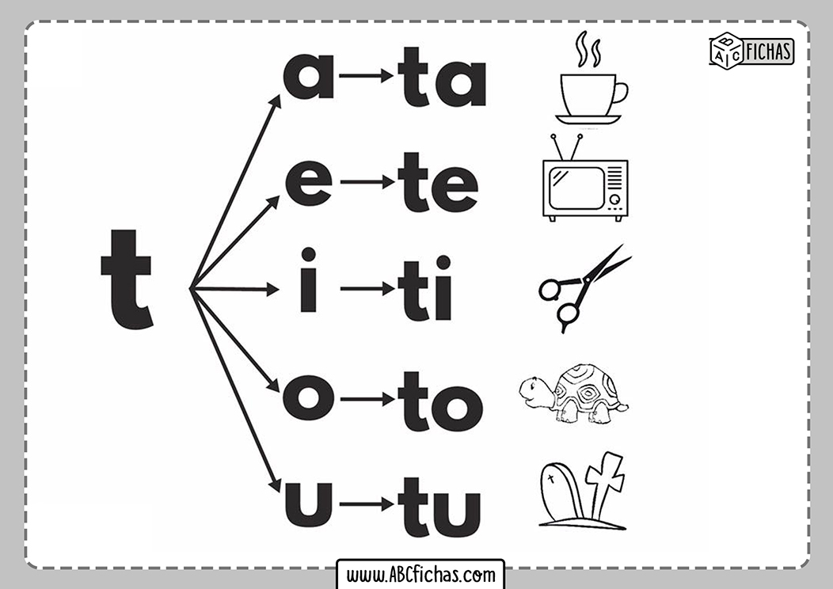
Repasamos

Slide 56
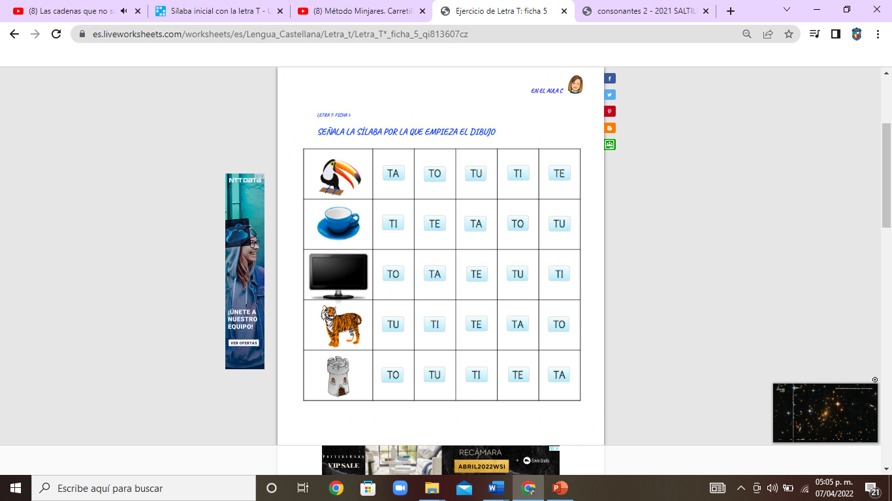
Jugamos
https://es.liveworksheets.com/qi813607cz

Slide 57
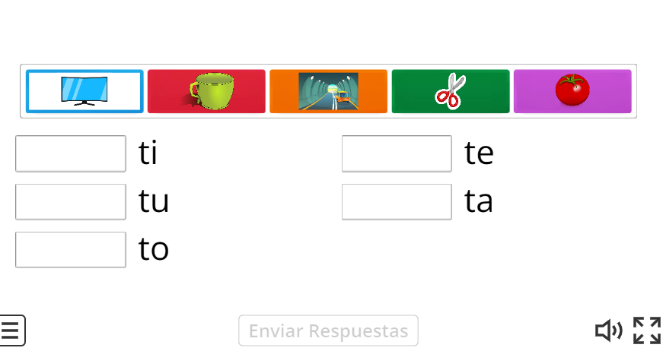
Jugamos
https://wordwall.net/es/resource/18306563/s%C3%ADlaba-inicial-con-la-letra-t

Slide 58
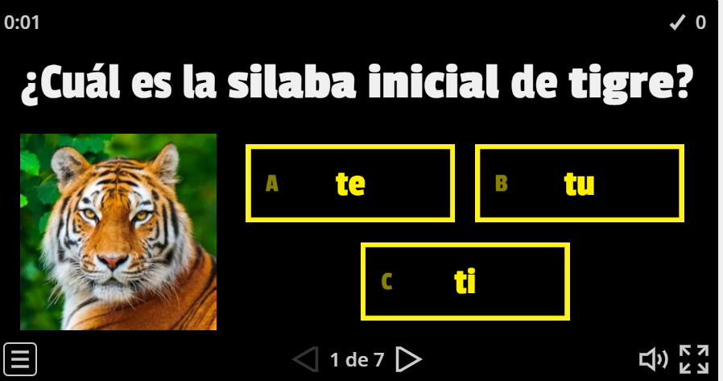
Jugamos
https://wordwall.net/es/resource/17525307/s%C3%ADlabas-con-letra-t

Slide 59
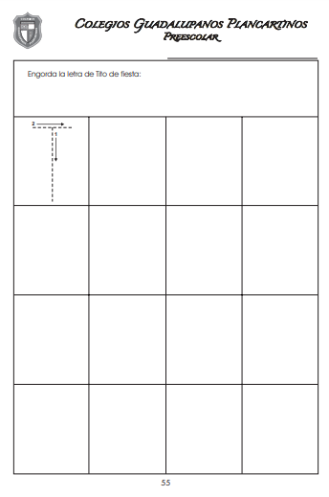
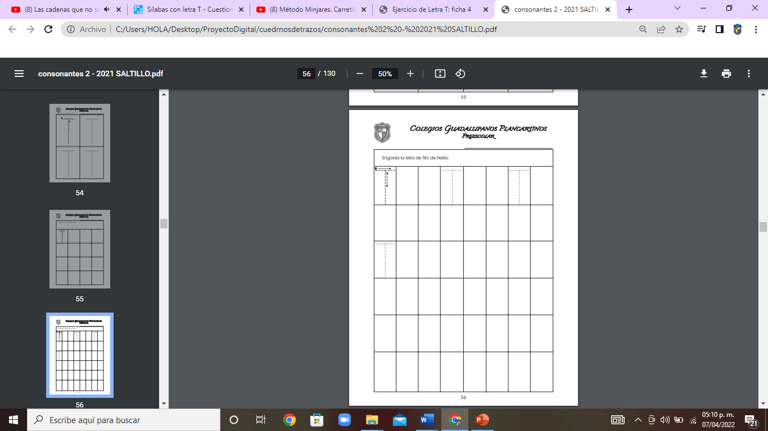
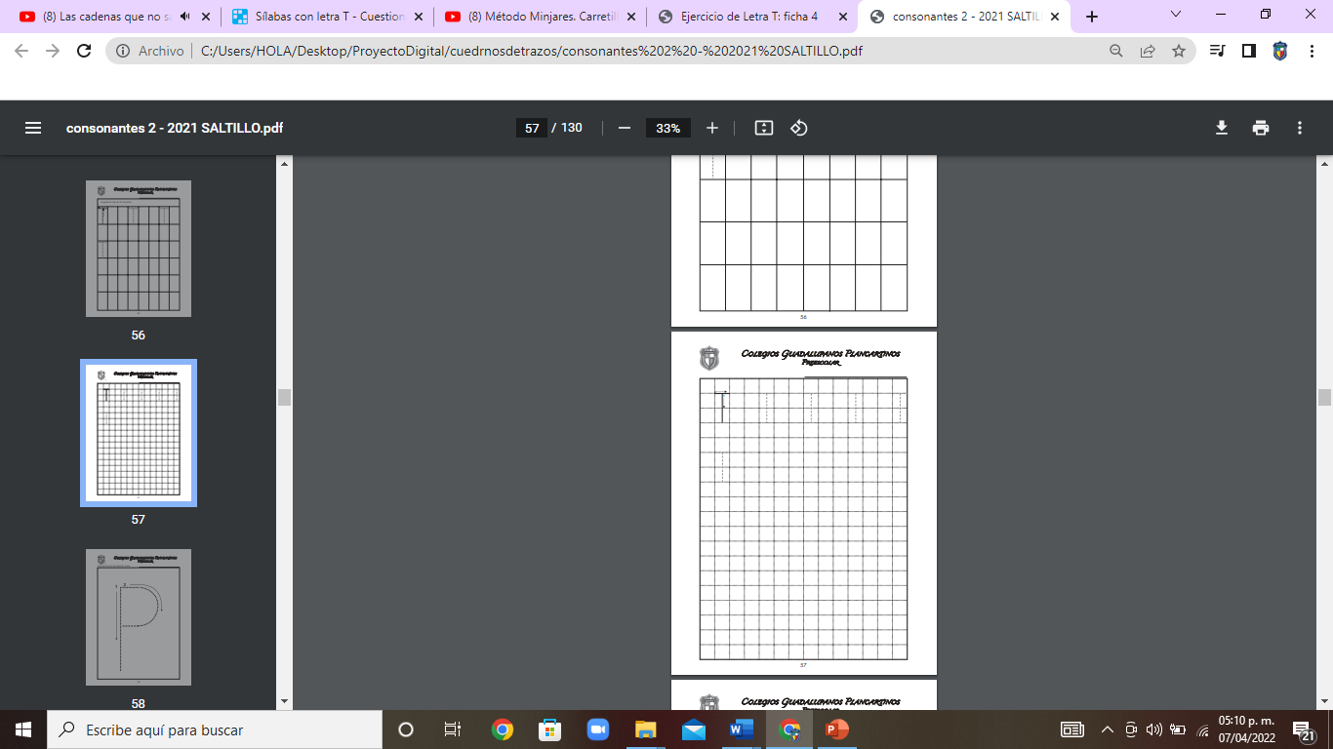
Completamos

